Slide 1
Presentation Title (Verdana 20pt) - maximum 2 lines
Sascha Obst, Johannes Hötter
HBRSler

Slide 2
Agenda
Kurzer Rückblick – unsere Daten und unser Ziel
Finales globales Schema
Datenfluss in unserem System
Beispiele und Statistiken (umbennenen)
Was wir gelernt haben
Nächste Schritte

Slide 3
Kurzer Rückblick
Daten:

Slide 4
Finales globales Schema
Daten:

Slide 5
Datenfluss in unserem System
.csv
.csv
.csv
.csv
.csv
.csv
.csv
.csv
.csv

Slide 6
Beispiele und Statistiken
Vorher: 61 Tabellen, 1741 MB

Slide 7
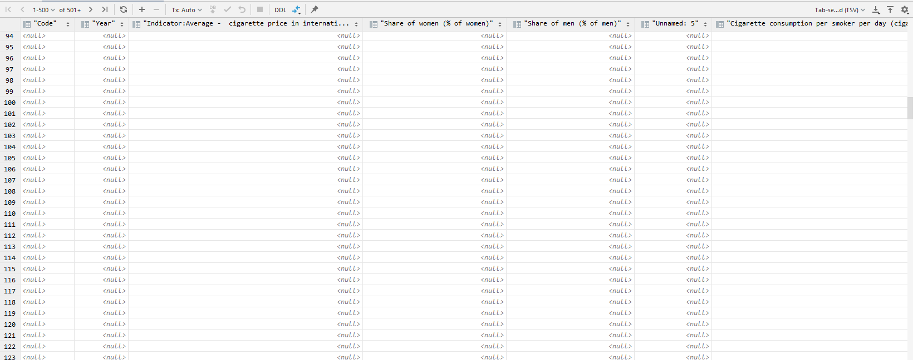
Was wir gelernt haben
% in Postgres -> sqlalchemy interpretiert % als Platzhalter -> Wrapper benötigt
Falsche Annahmen:

Slide 8
Nächste Schritte
Daten:

Slide 9
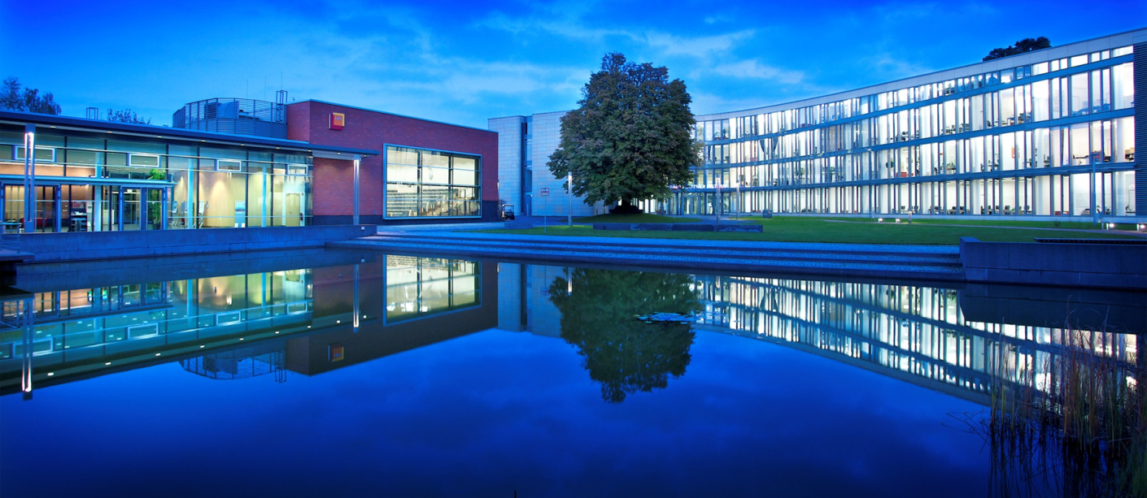
Thank you for your attention!
Speaker
Job Description
Institute

